Slide 1

「きれいなコードは好きですか?」
～品質の高いソースコードを書くコツ～
意図を表現編
2008/03/12
小島 富治雄
福井コンピュータ株式会社

Slide 2
意図を伝える ソースコードを 書こう!

Slide 3
アジェンダ
意図を伝えるソースコード
手続き型 or 宣言型
DSL (ドメイン特化言語) の場合
型推論 (var) の是非

Slide 4
1. 意図を伝えるソースコード

Slide 5
きれいなソースコードを書こう

Slide 6
きれいなソースコードについて
或る人の反論:「コードなんてきたなかろうと、動けば何でもいいのでは」
コードをきれいにしても動く。というか、高品質で動く。
且つ開発コストと保守コストが少ない。
「動けば何でもいい」のであれば、きれいなコードの方が得。

Slide 7
「美しいソースコードのための七箇条」 by 私
意図を表現 ← 今回!
意図を表現
単一責務
的確な名前
Once And Only Once
的確に記述されたメソッド
ルールの統一
Testable

Slide 8
ソースコードは、 それ自身で意図が 表現できた方がベター

Slide 9
例. 「C が アセンブリ言語に比べてもし何か優れている点があるとすれば、 より意図が表現しやすいところ」

Slide 10
C#3.0 が C#1.0 より 優れているのもそこ (多分)

Slide 11
きれいなソースコードに重要なこと
意図が記述されていること
かつ
意図以外が記述されていないこと

Slide 12
意図以外が書かれているソースコードが分かりにくいのは自明
「ソースコードを理解する作業は意図を汲み取る作業だから」

Slide 13
もし仮に…
ファイルを開いて、
その中にデータを格納し、
ファイルを閉じる。
というのが「意図であれば」…

Slide 14
ソースコードは:
ファイル.開く();
データ.格納(ファイル);
ファイル.閉じる();
の三行、が理想。

Slide 15
単純に…
「書きたいことを書く」
かつ
「書きたいこと以外は書かない」
が理想。
(＝ 関心事だけ分離して書く)

Slide 16
色々なパラダイムの適用で
サブルーチンだのオブジェクト指向だの例外処理だのを 「利用すれば」三行で書ける
1. ファイルを開いて、
2. その中にデータを格納し、
3. ファイルを閉じる。
ファイル.開く();
データ.格納(ファイル);
ファイル.閉じる();

Slide 17
「これ以外のことも書かなければならないような羽目」に陥るとしたら、
プログラマの記述能力が低いか、
プログラミング言語や開発環境の記述能力が低い

Slide 18
例えば…
もし仮に、
「10回何かする」というのが
「やりたいこと」であれば、
その意図が表現できるべき。

Slide 19
「10回何かする」例 (C#1.0):
for (int i = 0; i < 10; i++)
DoSomething();
int だとか 0 だとか ++ だとかは、ソースコード上では「ノイズ」に過ぎない (＝意図にない)

Slide 20
アセンブリ言語で書いた場合の、
ax だの 0100h のようなのと 本質的には変わらない
具体的なレジスタ名や番地は意図にない

Slide 21
同様に、
i を最初 0 にする、とか、
i をインクリメントする、とかは、
「10回何かする」にとっては
意図外

Slide 22
C#3.0 での例: 「10回何かする」
10.回(何かする);

Slide 23
実際のプログラム (C#3.0)
using System;
using System.Collections.Generic;
static class 列挙用
{
public delegate void 処理();
public static IEnumerable<int> 範囲(int ここから, int ここまで)
{
for (var インデックス = ここから; インデックス <= ここまで; インデックス++)
yield return インデックス;
}
public static void 各々について<T>(this IEnumerable<T> コレクション, 処理 処理)
{
foreach (var アイテム in コレクション)
処理();
}
public static void 回(this int 回数, 処理 処理)
{ 範囲(1, 回数).各々について(処理); }
}
class 十回何かするプログラム
{
static void 何かする()
{}
static void Main()
{
10.回(何かする);
}
}

Slide 24
10.回(何かする);
「SN比
(意図とノイズの比)」
が高い

Slide 25
2. 手続き型 or 宣言型

Slide 26
手続き的 or 宣言的
// 手続き的
for (int i = 0; i < 10; i++)
DoSomething();
// 宣言的
10.回(何かする);

Slide 27
「10回何かする」の場合
(この場合は) 元々の意図が (たまたま) 「手続き」ではなく「宣言」だったので、手続き的記述より 宣言的記述の方が適切、 ということに過ぎない

Slide 28
従来の比較的手続き型な言語 (アセンブリ言語、 C、C++等)
宣言的記述が不得手
→「已むを得ず」手続き的に記述
C#3.0
「書きたかったようにも書ける」
ようになった

Slide 29
「選択肢が増えた」
より多くのパラダイムからの
選択が可能に
手続き的
+宣言的

Slide 30
3. DSL (ドメイン特化言語) の場合

Slide 31
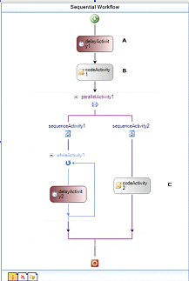
意図が、「ワークフローの記述」であれば
WF と
VS2008で:

Slide 32
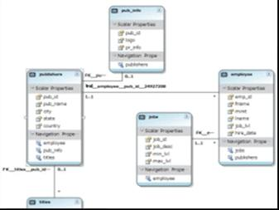
意図が「データの記述」であれば:
VS2008 で EDM (Entity Data Model) を:

Slide 33
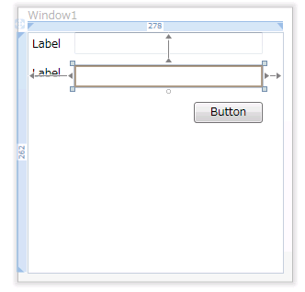
意図がUIの記述であれば:
VS2008 の デザイナー で:

Slide 34
C# の記述:
var textBlock = new TextBlock();
textBlock.FontSize = 18;
textBlock.Text = "Hello";
textBlock.SetValue(Canvas.LeftProperty , 150);
textBlock.SetValue(Canvas.TopProperty , 50);
手続き的
どういう手続きで作るかは、
「意図から見れば」
ノイズに過ぎない

Slide 35
XAMLの記述:
<TextBlock FontSize="18" Text="Hello" Canvas.Top=“50" Canvas.Left=“150"/>
宣言的
手続きに関する記述はないが、
まだ意図自体の表現とはなっていない

Slide 36
DSL による記述:
C# (手続き的記述) や XAML (宣言的記述) と 比較して意図以外のノイズが少ない
→ 図解的

Slide 37
Visual Studio の様々なDSL
単なるツールとして捉えるのではなく
→ 「意図が図解的」な場合に向いた図解的言語

Slide 38
「選択肢が増えた」
更に多くのパラダイムからの
選択が可能に
手続き的+宣言的
+図解的

Slide 39
4. 型推論 (var) の是非

Slide 40
C#3.0 の型推論 (匿名型)
var 或る本 = 書棚[何冊目か];
Haskell、ML などではお馴染みの機能らしい
C#3.0にも付いた

Slide 41
賛否両論
「俺は、使えるところでは全部使う」
「どうしても必要なときだけ使うべきだ」
「型が自明なときにだけ使うのが良い」
var 或る本 = 書棚[何冊目か];

Slide 42
動的型無し言語 (JavaScript, Ruby等)
長所:
「意図からすればノイズに当たる型の記述」が不要
短所:
静的な検証があまりできない
(動的な検証が主)

Slide 43
静的型付き言語 (C++, C#, Java 等)
短所:
「意図からすればノイズに当たる型の記述」も必要
長所:
静的な検証＋動的な検証
即座の静的型チェック
Visual Studio を使えばタイプを終えた次の瞬間にはエラーを検出
「動的検証があるから静的検証が要らないということにはならないだろう」

Slide 44
C#3.0
型推論 (var) をはじめとして、型の記述が不要になる方向へ 進化
でも、静的型チェックは これまで通り

Slide 45
C#3.0
長所:
意図からすればノイズに当たる型の記述が不要
静的な検証＋動的な検証
→ 両立!

Slide 46
最強!

Slide 47
まとめ:
C#3.0 最強説

Slide 48
To be continued…

